Slide 1

02.1-1
아두이노 포트
스위치
아두이노 포트를 통하여 신호를 입력해 하는 방법에 대해서 알아 봅니다.

Slide 2
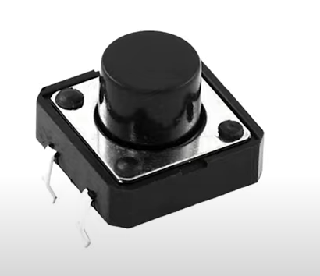
01.2
예제 실행해 보기
스위치
전원을 차단하거나 통과 시킬수 있는 장치를 말합니다.
스위치는 전원 on / off 를 감지하기 때문에 대표적인 디지털 입력 센서 입니다.

Slide 3
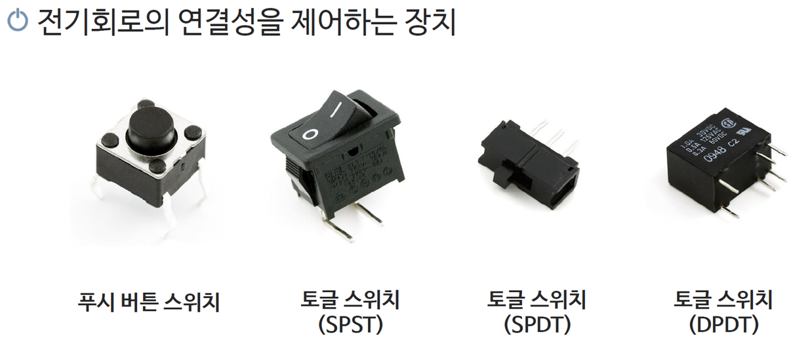
01.2
예제 실행해 보기
스위치의 종류

Slide 4
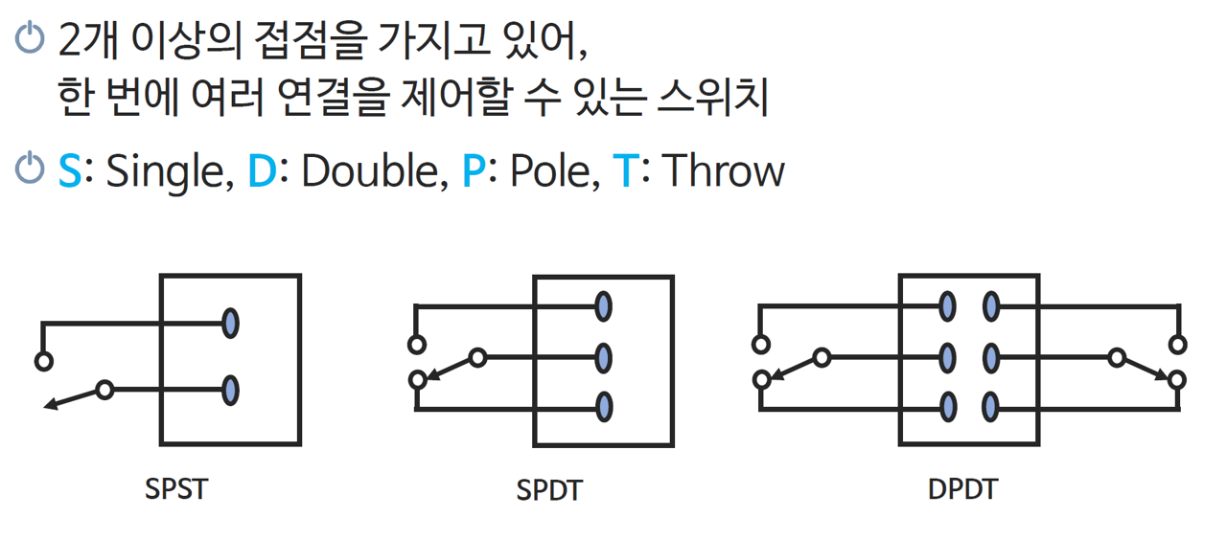
01.2
예제 실행해 보기
토글 스위치

Slide 5
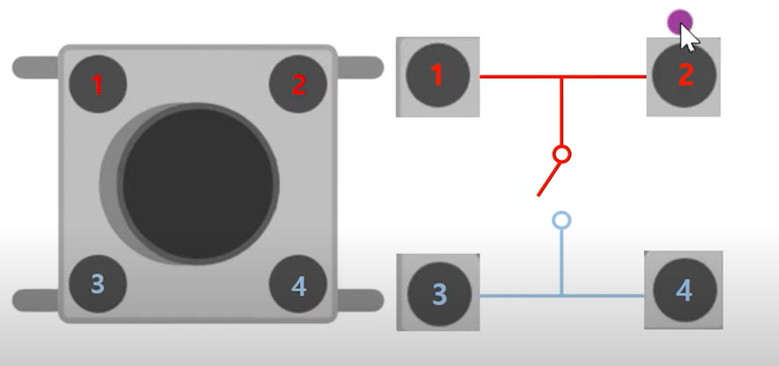
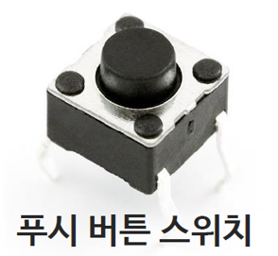
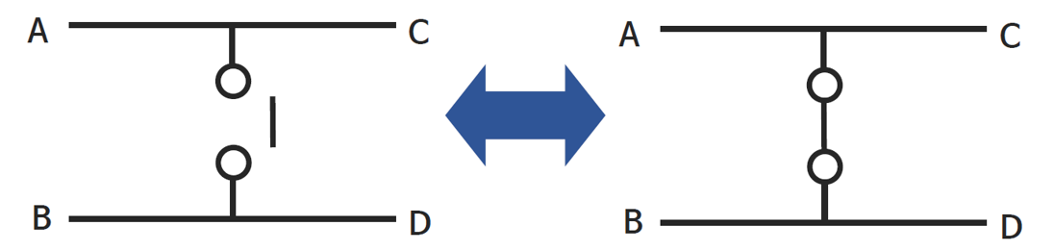
01.2
버튼 입력
푸시버튼 스위치
눌릴때 연결이 이루어져서 접점 간의 전류를 흐르게 해주는 장치입니다.

Slide 6
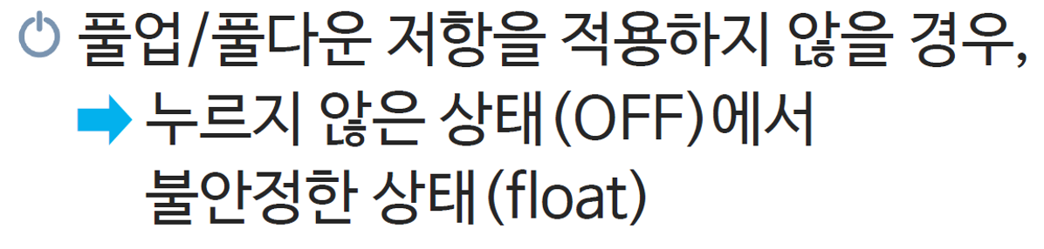

01.2
예제 실행해 보기
저항연결
스위치 회로를 구성할때에는 회로의 단락이 없도록 주의해야 합니다. 스위치는 부하가 없기 때문에 저항을 같이 사용하여 쇼트를 방지합니다.
풀업/풀다운 저항은 전원과 스위치 어느 위치에 있는지에 따라서 달라 집니다.

Slide 7


01.2
예제 실행해 보기
입력검출
입력값는 소프트웨어 로직에 의해서 검출합니다. 소프트웨어 로직은 처리 방식에 따라 폴링 방식과 인터럽트 방식으로 나누어 집니다.

Slide 8

01.2
예제 실행해 보기
핀 모드 설정
아두이노 포트에서 입력을 받기 위해서는 핀 모드를 입력으로 설정해 주어야 합니다.

Slide 9
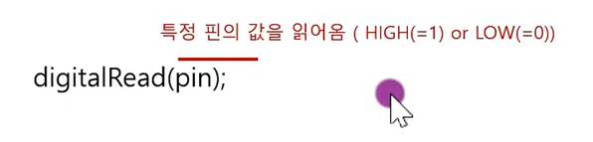
01.2
예제 실행해 보기
디지털 신호 읽기
digitalRead() 함수는 아두이노 포트에서 디지털 상태값을 읽어 옵니다. 전원이 인가된 상태는 High, 0v 상태는 Low값을 반환 합니다.

Slide 10
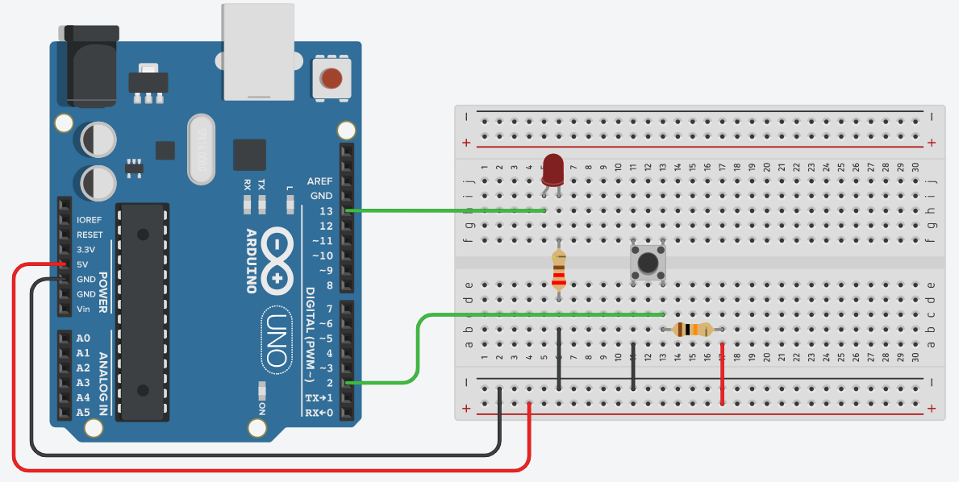
01.2
예제 실행해 보기
실습1 : 버튼으로 LED 점등하기

Slide 11
01.2
예제 실행해 보기
예제코드
https://www.tinkercad.com/things/8MISEd8pwnD
// C++ code
//
void setup()
{
pinMode(13, OUTPUT);
pinMode(2,INPUT);
}
void loop()
{
int sw = digitalRead(2);
if(sw == HIGH) {
digitalWrite(13, LOW);
} else {
digitalWrite(13, HIGH);
}
}

Slide 12

01.2
실습
실습2 : 버튼으로 점점 밝게 LED 점등하기

Slide 13
01.2
예제 실행해 보기
예제코드
https://www.tinkercad.com/things/hVjmlej5bM1
// C++ code
//
void setup()
{
pinMode(11, OUTPUT);
pinMode(2,INPUT);
}
void loop()
{
int sw = digitalRead(2);
if(sw == LOW) {
// 점점 밝게 출력
for(int i=0;i<255;i++){
analogWrite(11,i);
delay(10);
}
} else {
analogWrite(11, 0);
}
}

Slide 14
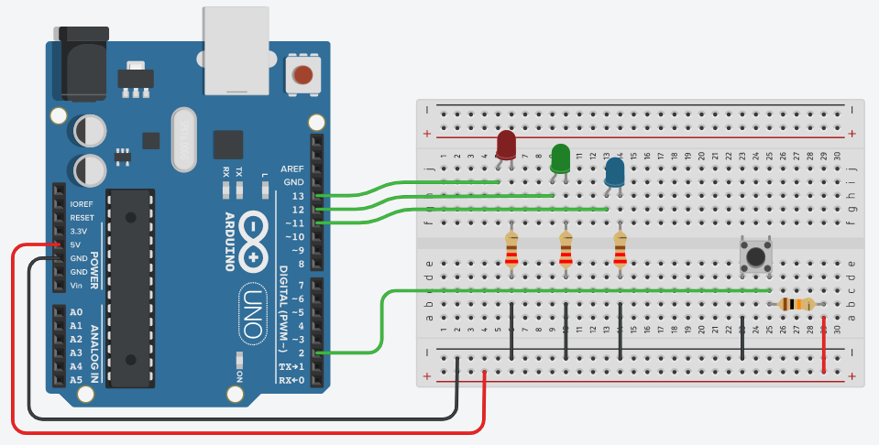
01.2
예제 실행해 보기
실습2 : 버튼으로 여러 개 LED 점등하기

Slide 15
01.2
예제 실행해 보기
예제코드
https://www.tinkercad.com/things/e2CdU9mkYKQ
void loop()
{
int sw = digitalRead(2);
if(sw == LOW) {
for(int i=0; i<3;i++){
digitalWrite(LED[i], HIGH);
}
} else {
for(int i=0; i<3;i++){
digitalWrite(LED[i], LOW);
}
}
}
// C++ code
//
const int LED[3]={13,12,11};
void setup()
{
pinMode(2,INPUT);
for(int i=0; i<3;i++){
pinMode(LED[i], OUTPUT);
}
}

Slide 16
01.2
예제 실행해 보기

